Slide 1
实验三：语义分析实验
一、实验目的
结合语法分析过程，分析输入程序的语义，加深对语义分析的理解。
二、实验内容
（1）描述类型推断和类型检查过程；
（2）编制语义分析程序；如果输入的源代码没有类型方面的语义错误，输出PASS，否则输出ERROR。

Slide 2
类型
（1）数据类型：有 32 位整型（数值）与数组（本质为指针）
只支持一维数组，不判断越界
（2）类型推断：变量类型由其在源文件中首次出现的形式决定（例如 a = 0 推断为整数，a[] = 10 推断为数组）。
a) 数组声明：a[] = 10; // 表示申请 10 个单位（每个 4 字节）的堆空间。
b)字符串赋值：s[] = "Hello"; //自动根据字符串长度申请空间并初始化。
（3）作用域：引入 local 与 global 关键字，支持基于 {} 的局部变量管理
a)全局变量：在函数外定义，或使用 global显式声明。未经声明且直接使用的变量默认为全局。
b)局部变量：在函数内通过local声明。可见域从声明处开始，到所属的代码块 `{}` 结束。

Slide 3
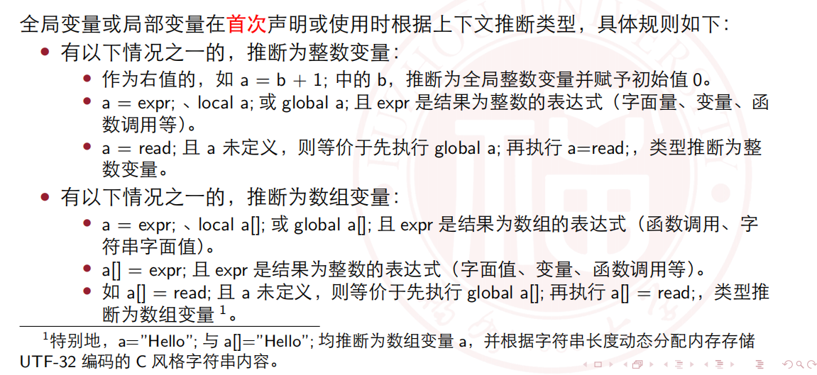
类型推断

Slide 4
输入和输出
（1）write：
a) write = 整数; 以十进制格式输出数值。
b) write = 数组; 将数组内容作为 UTF-32 字符串输出（考虑到多数终端与文件编码为UTF-8，故这里需要进行一个编码转换）。
(2) read （始终触发动态内存申请）：
a)首次出现：a[] = read; 声明a为数组并读入字符串。
b)覆盖赋值：a = read; 如果a是数组则释放a原有的空间，申请新空间存入新字符串。否则从stdin读入一个整数。
(3) get / put：读取或输出单个字符，读入需从UTF-8转换为UTF-32，输出则需要把UTF-32转换为UTF-8。

Slide 5
测试用例1分析(ERROR)
a[] = "test"; //
a = 5; // 对数组变量赋整型值

Slide 6
测试用例2分析(ERROR)
a[] = "test";
a = get; // 对数组型变量直接执行 get、put 操作
put = a; // 对数组型变量直接执行 get、put 操作

Slide 7
测试用例3分析(ERROR)
func[] foo(a[]) {
return a;
}
b = 10;
ignore = foo(b); // 把整型变量赋给数组型参数

Slide 8
测试用例4分析(ERROR)
func sum(a, b) {
return a + b;
}
x[] = "hello";
write = sum(x, 50); // 把整型变量赋给数组型参数
put = '\n';

Slide 9
测试用例5分析(PASS)
write = read + read;
put = '\n';

Slide 10
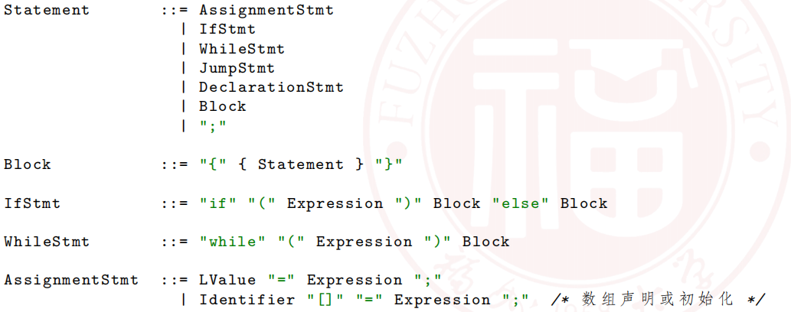
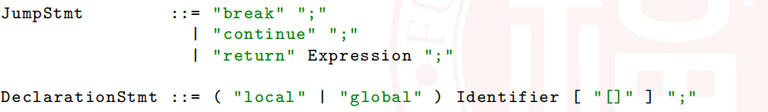
文法（2）

Slide 11
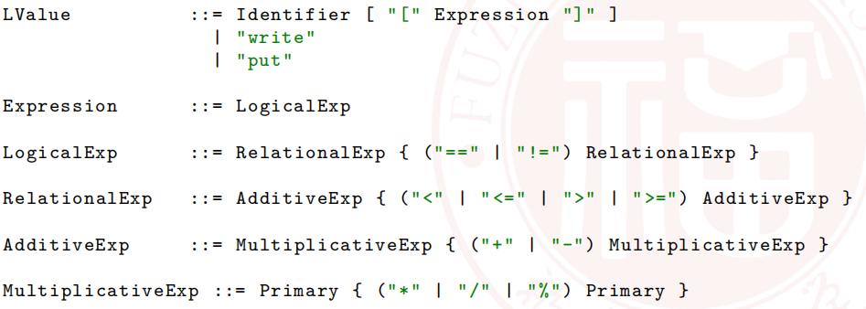
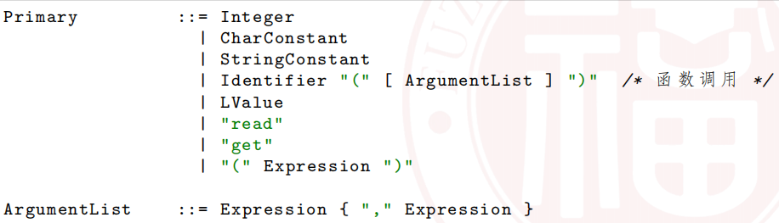
文法（3）

